Slide 2
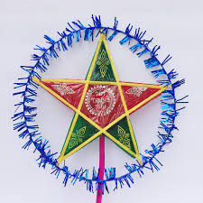

Slide 4
CHUẨN BỊ
Gợi ý:
Có thể giới thiệu về chiếc máy bay, con diều, chiếc đèn ông sao,... hoặc bất kì sản phẩm nào do em tự tay làm ra.
Giới thiệu tên gọi, hình dáng, chất liệu, màu sắc, cách làm, điểm đặc biệt nhất của sản phẩm.
Kết hợp sử dụng tranh ảnh, vật thật,... để cuốn hút người nghe.

Slide 5
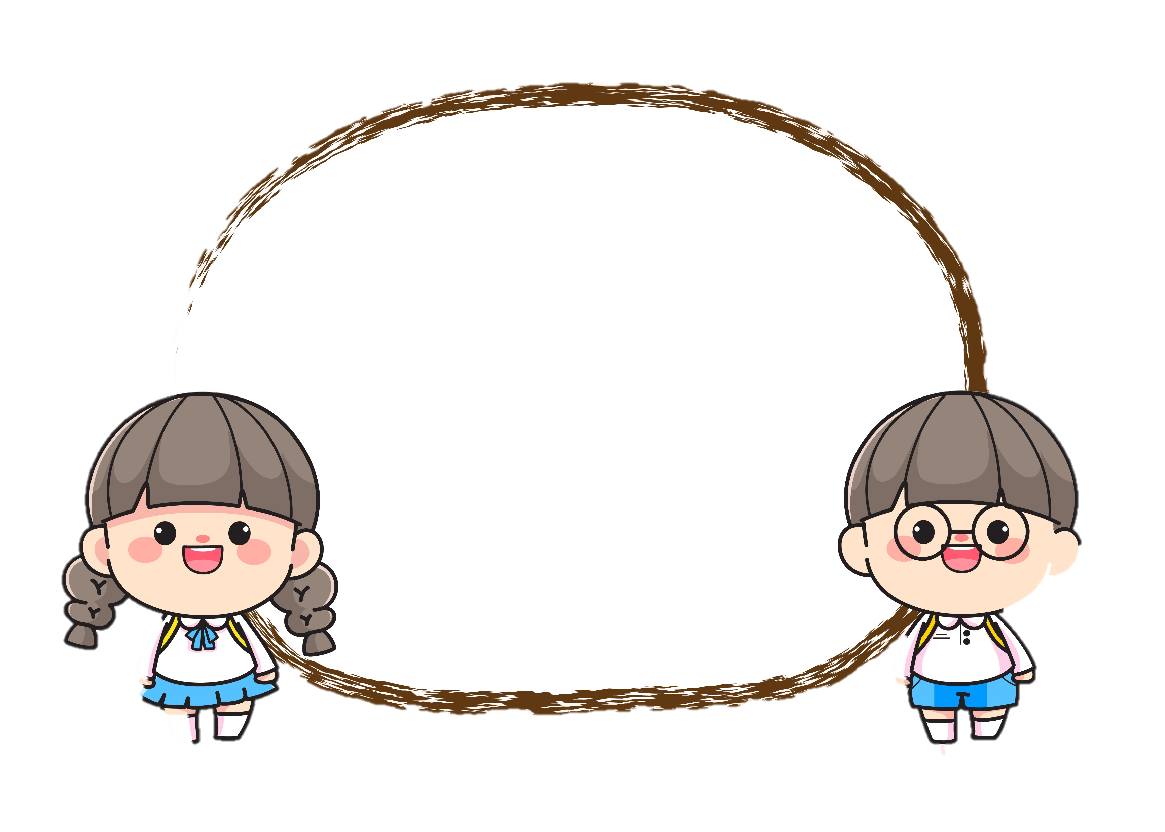

Slide 6
2. Nói

Slide 7
Theo em, để giới thiệu sản phẩm của mình em sẽ giới thiệu về những đặc điểm nào?
Để giới thiệu sản phẩm của mình em sẽ giới thiệu về tên sản phẩm, màu sắc, chất liệu, các bước làm sản phẩm và cả cách chơi của món đồ chơi đó.

Slide 8
Khi giới thiệu về sản phẩm của mình em cần lưu ý gì?
Em cần chú ý sử dụng các tính từ, hình ảnh so sánh để làm nổi bật đặc điểm của sản phẩm đó.

Slide 9
TRAO ĐỔI, GÓP Ý
Trao đổi, góp ý về nội dung, cách nói, cử chỉ, điệu bộ,… khi nói
Nhanh tay ghi lại những góp ý của bạn và cách làm của bạn
Thảo luận nhóm 4
Nói điều em mong muốn ở bạn.

Slide 12
Luật chơi
Em đã tự làm sản phẩm này như thế nào?
Mỗi nhóm thảo luận và chọn một bạn đại diện lên trước lớp giới thiệu về một sản phẩm tự làm mà em tâm đắc nhất trong tiết học hôm nay. (Giới thiệu những nét nổi bật của sản phẩm đó)
Bạn nào giới thiệu hay, sáng tạo, hấp dẫn, sẽ được chọn giải nhất, nhì, ba,…

Slide 13
Chia sẻ với người thân về sản phẩm em đã giới thiệu ở hoạt động Nói và nghe.
Tìm hiểu và đọc sách, truyện về các phát minh khoa học.

